Slide 1
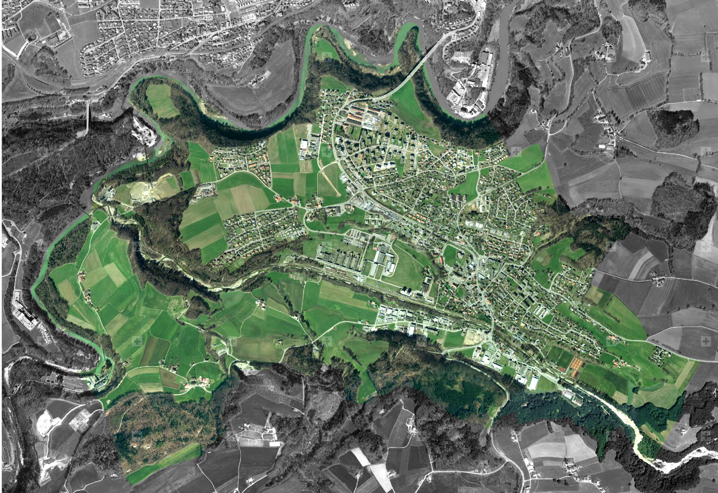
Marly
Révision générale du PAL
Conseil Général
14 octobre 2020

Slide 2
Plan de la présentation
—
Historique
Composition du dossier
Vision communale: PDcom
PAZ et RCU
Discussion / questions

Slide 3
Etapes de la révision
—
1. Historique
2015 mai | CC et Cam : ateliers de réflexion du PAL
2015 octobre | Population : démarche participative du PAL
2015-2018 | GEA & CITEC & CSD : élaboration du PAL
2016-2018 | Elaboration dossier modification partielle du PAL
2019 mai | Approbation modification partielle du PAL
2019 mai | Préavis d’examen préalable du PAL
2019-2020 | Etablissement du dossier final
2020 novembre | Enquête publique du PAL (23.10 – 23.11)

Slide 4
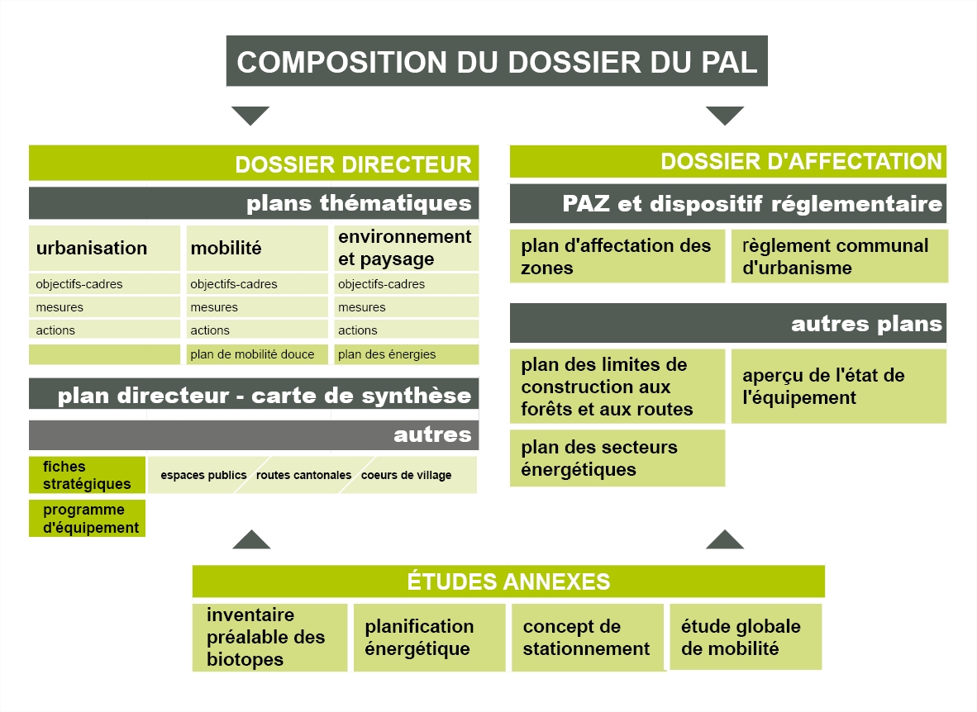
Lie les autorités entre elles
OPPOSABLES
2. Composition du dossier

Slide 5
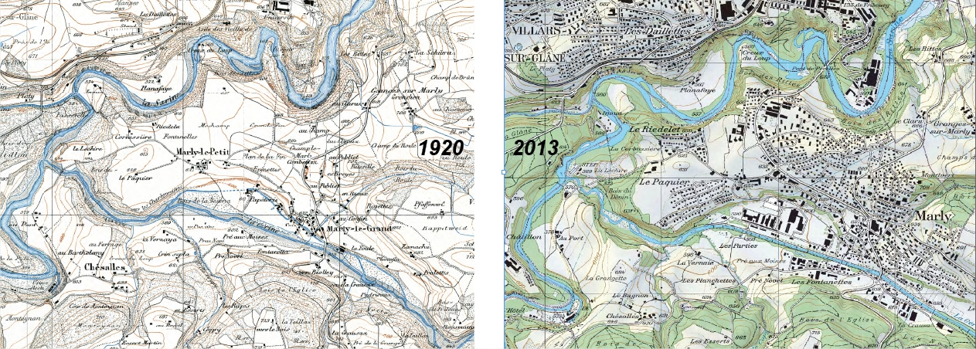
^{Enjeux}
viser un développement cohérent et durable
^{de Marly à l'horizon 2035}
considérer l'évolution du contexte marlinois
traduire la vision du Conseil communal
^{Objectifs généraux}
construire une identité reconnaissable à laquelle chacun adhérer
renforcer les centralités et les espaces publics
maîtriser le trafic motorisé et favoriser la cohabitation des modes
^{favoriser la nature en ville}
^{Fil rouge du PAL}
s'appuyer sur les qualités naturelles, levier du développement durable
s'appuyer sur les fonctions et espaces publics, supports d'une vie sociale riche
3. Vision communale: PDcom

Slide 6
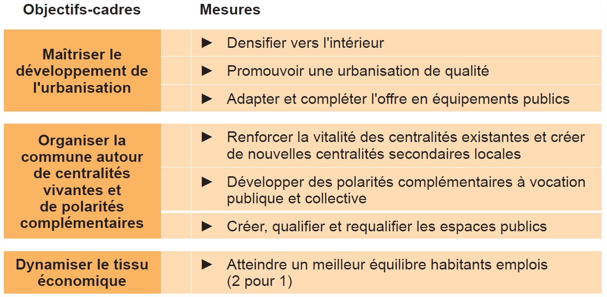
Urbanisme
3. Vision communale: PDcom

Slide 7
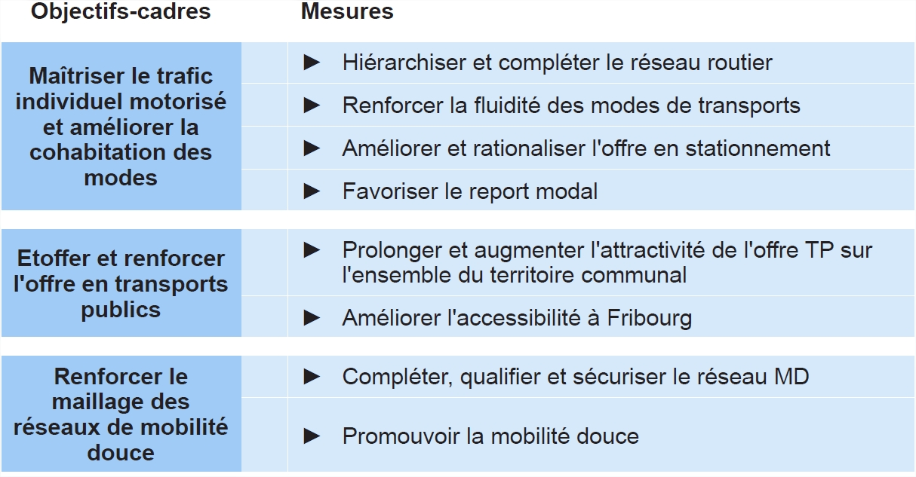
Mobilité
3. Vision communale: PDcom

Slide 8
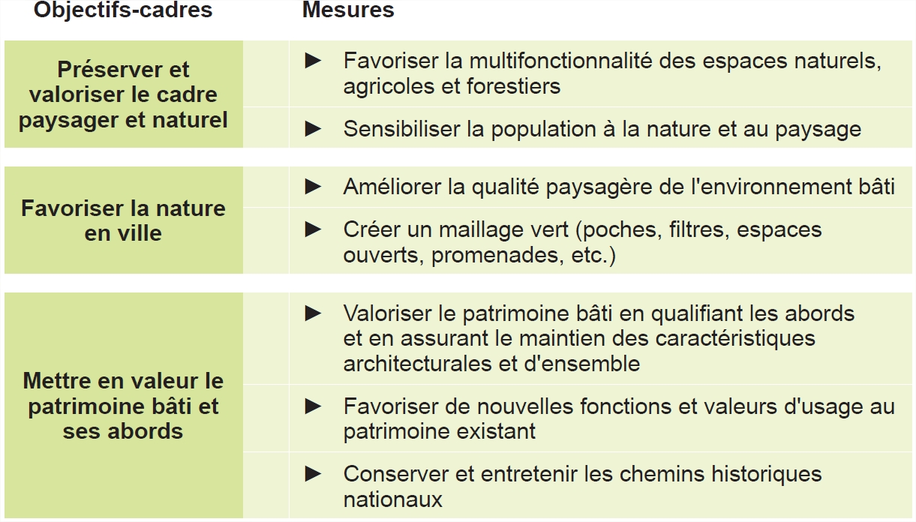
Environnement et paysage
3. Vision communale: PDcom

Slide 9
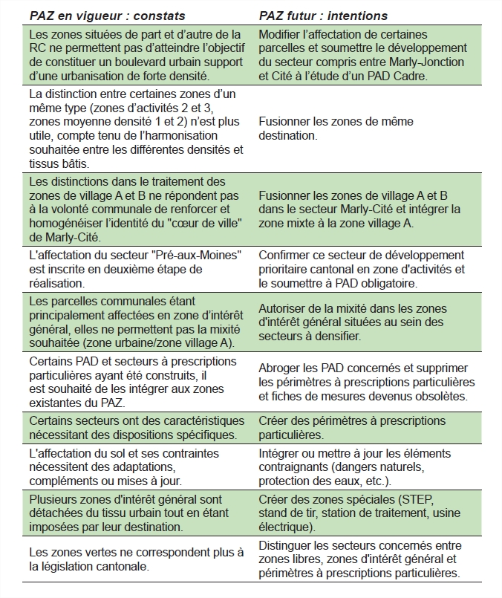
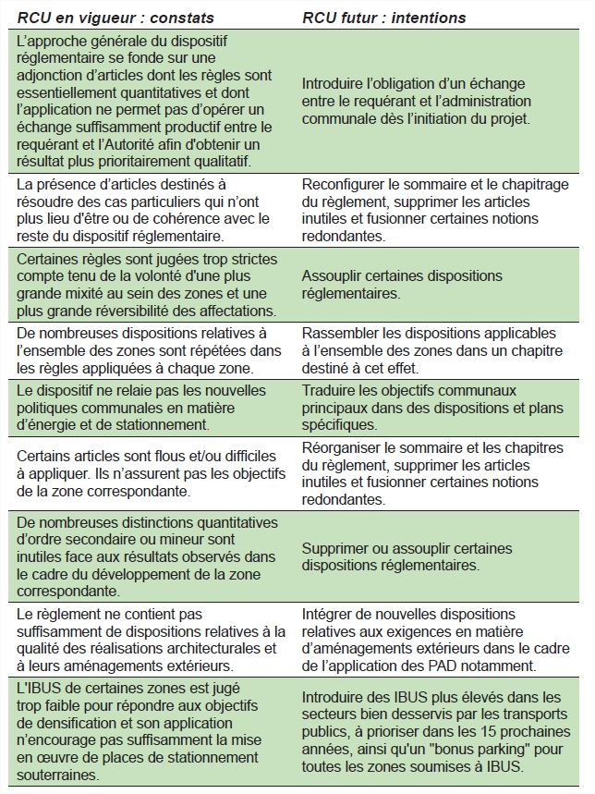
Modifications PAZ - RCU
4. PAZ et RCU

Slide 10
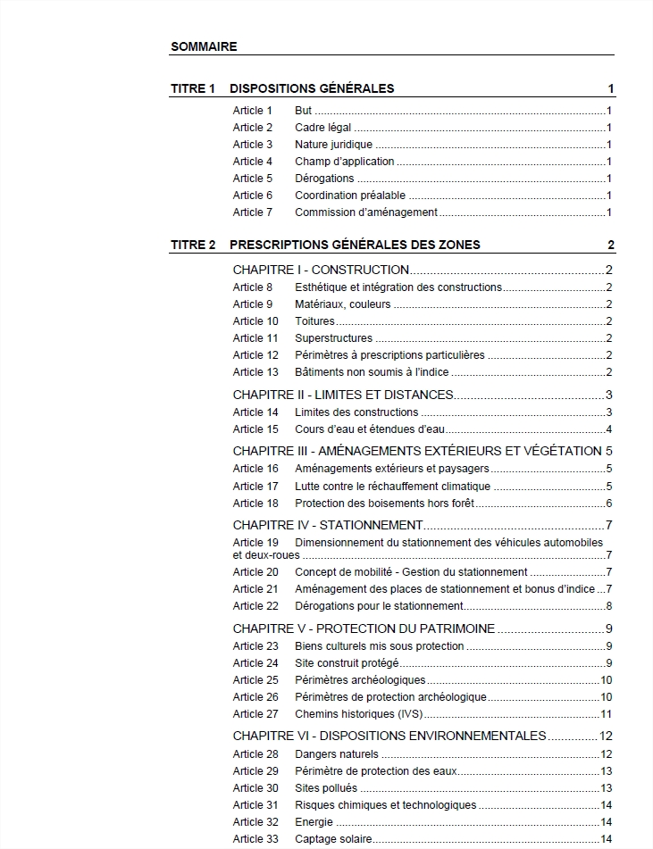
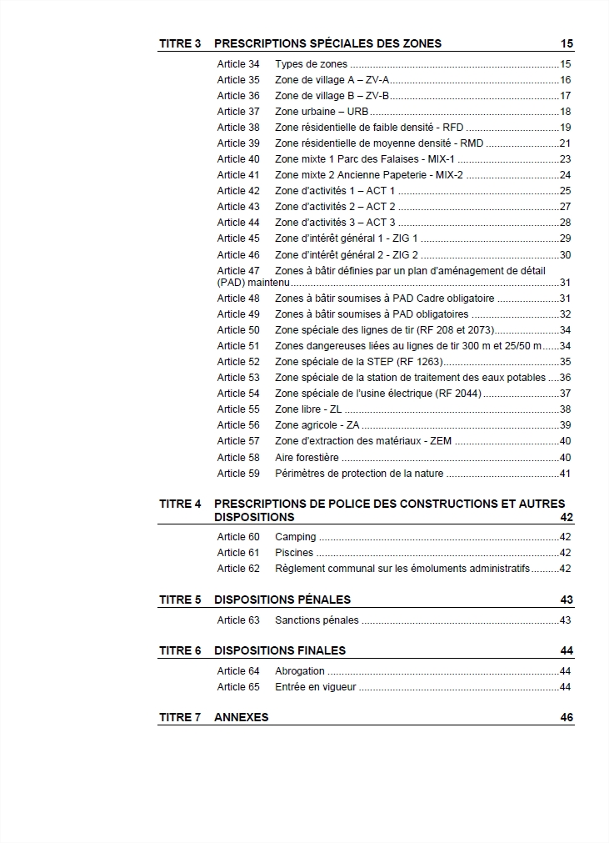
Sommaire du Règlement communal d’urbanisme
4. PAZ et RCU

Slide 11
Plan d’affectation des zones
4. PAZ et RCU

Slide 12
PAZ et RCU
4. PAZ et RCU

Slide 13
Densification
4. PAZ et RCU
Une densification renforcée le long de la RC
Des augmentations de densité variables selon les indices actuels

Slide 14
Plan des secteurs énergétiques
—
4. PAZ et RCU

Slide 15
Mise à l’enquête
Depuis le 23.10.2020 jusqu’au 23.11.2020

Slide 16



Présentation publique

Slide 17
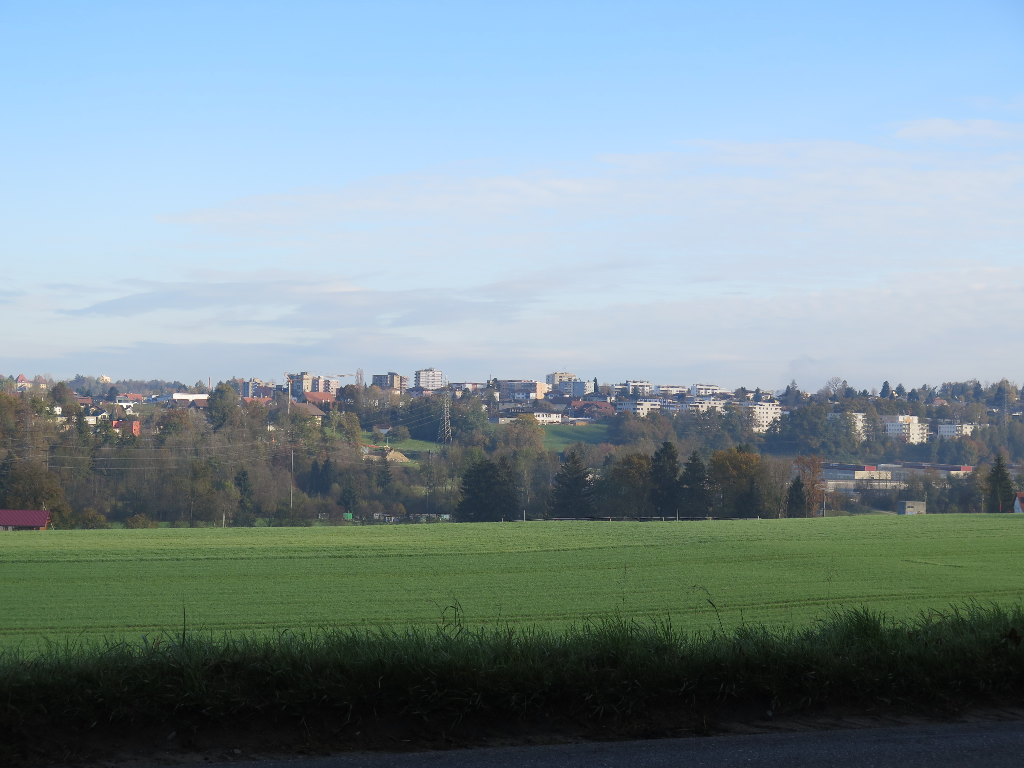
5. Discussion / questions
^{Merci de votre attention}
Merci de votre attention

Slide 18

Des questions ?
5. Discussion / questions

